Slide 1
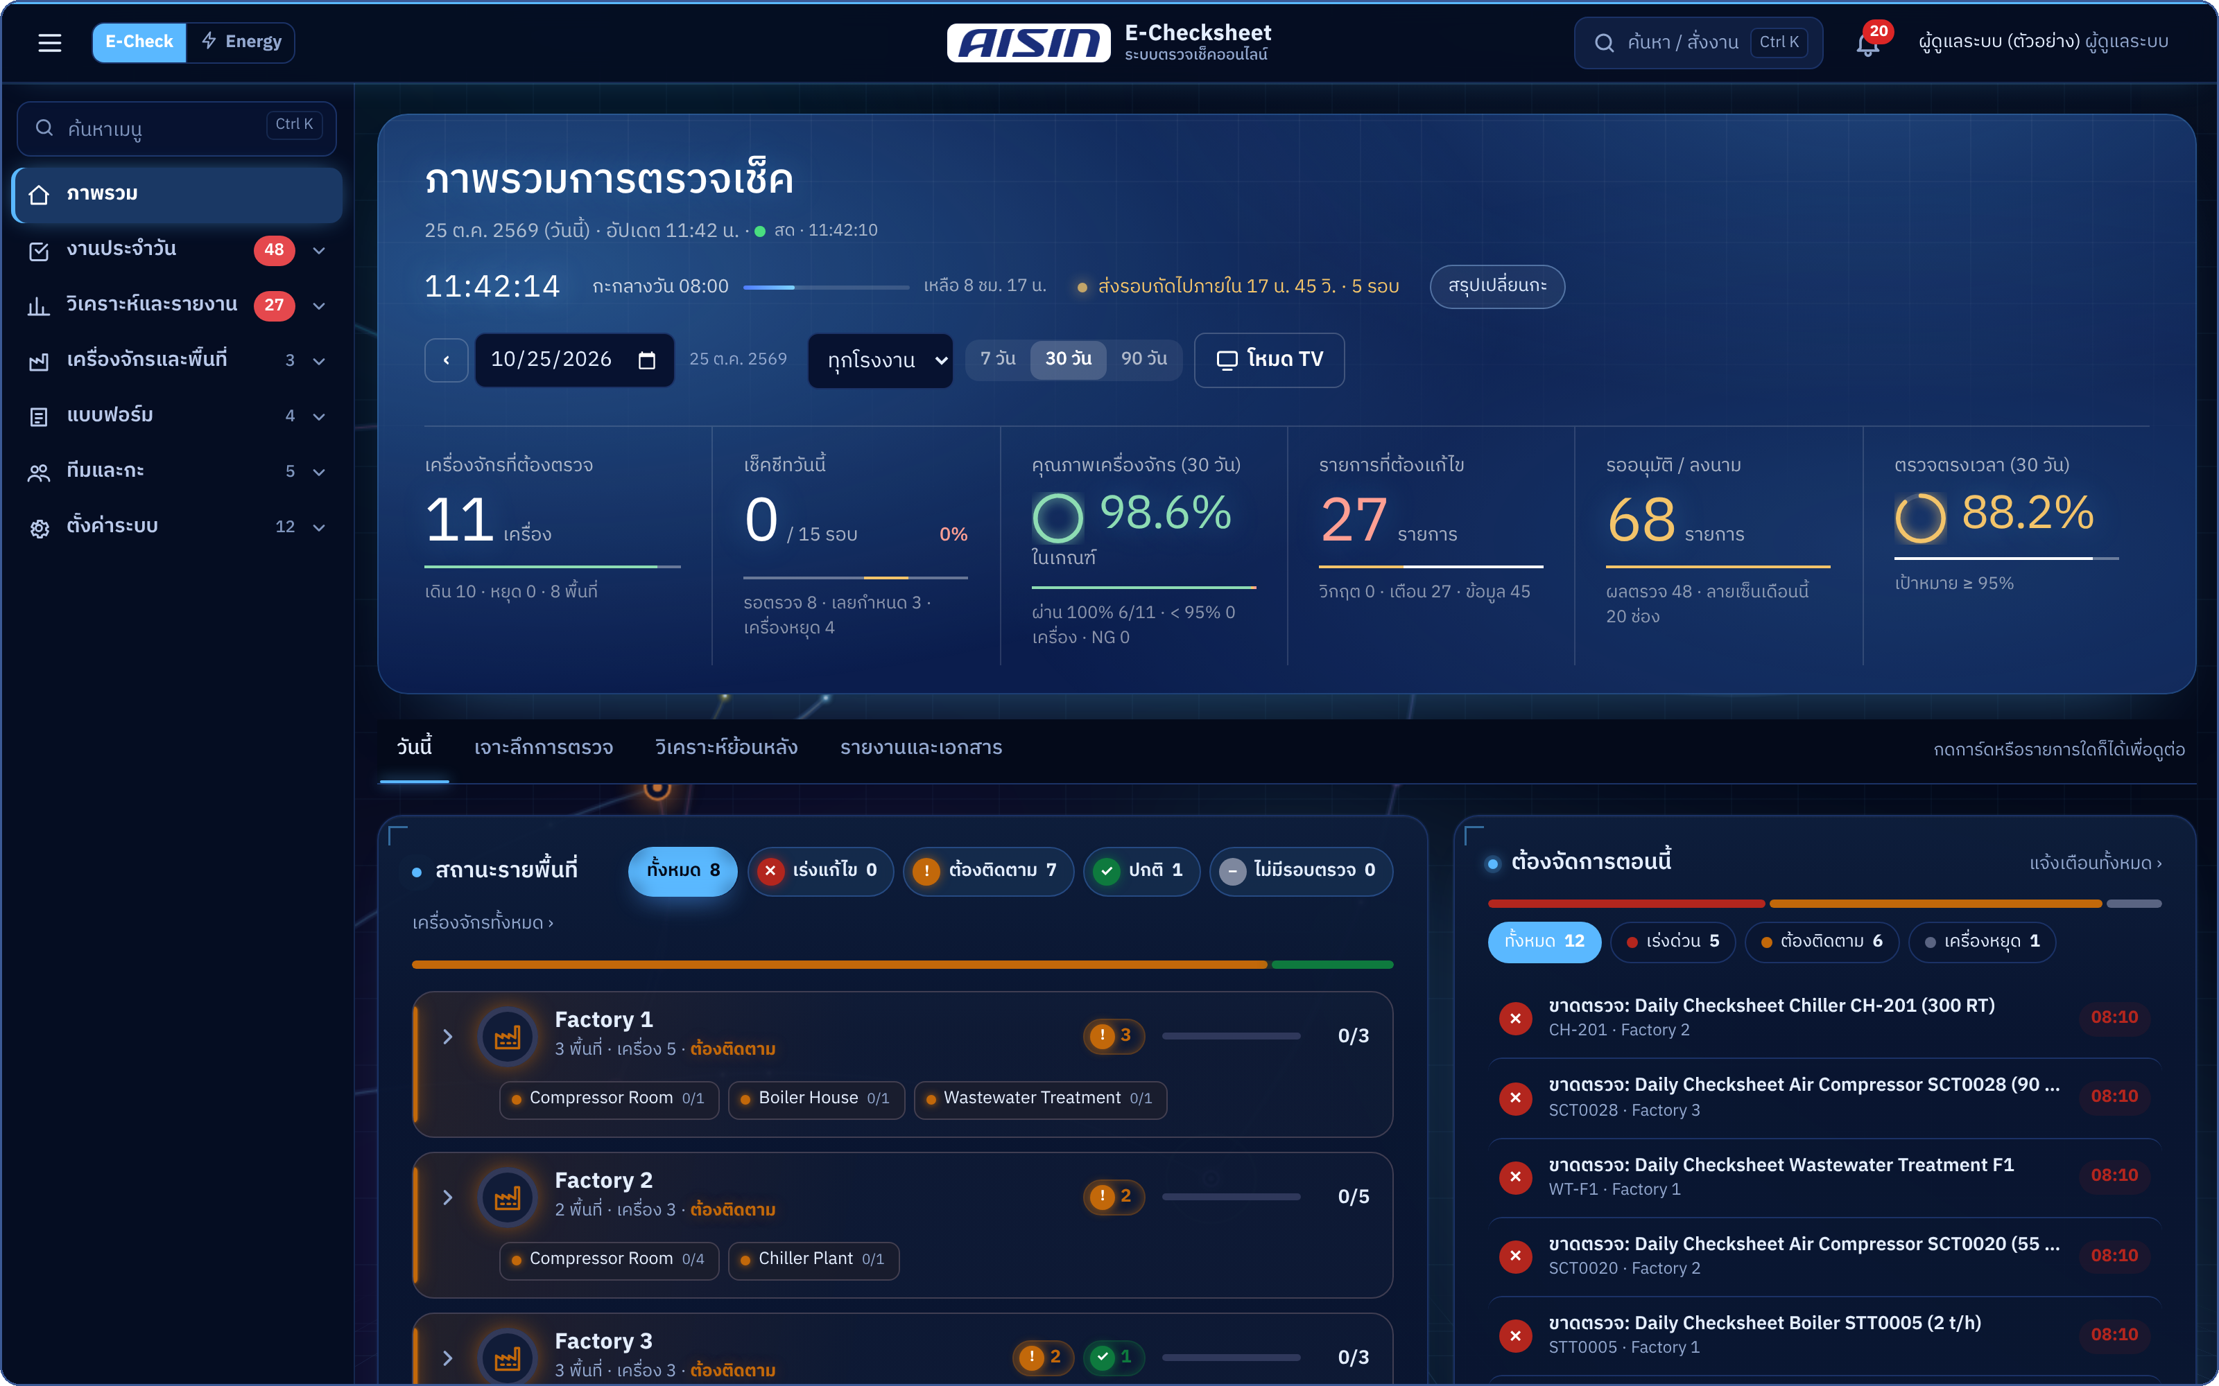
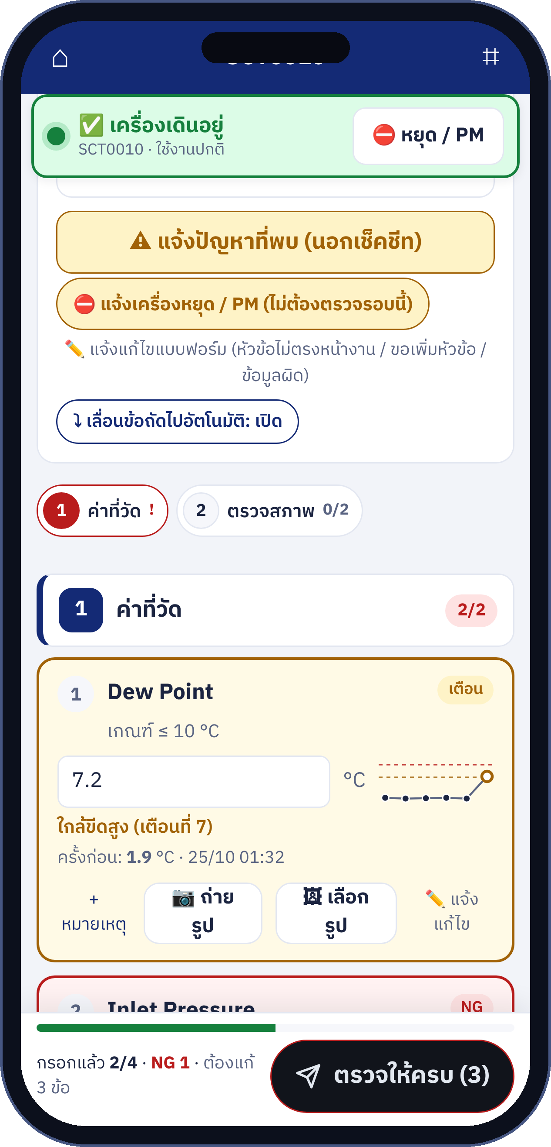
E-Checksheet
AISIN · UTILITY 4.0 · DIGITAL MAINTENANCE
ระบบตรวจเช็คเครื่องจักรออนไลน์
จากใบตรวจกระดาษ สู่ห้องควบคุมดิจิทัล
SCADA Auto-fill
UT-CMMS
Energy Data
ผลงานนวัตกรรมด้านการบำรุงรักษา · 2569
Notes:
เปิดตัวผลงาน E-Checksheet ระบบตรวจเช็คเครื่องจักรออนไลน์ ที่เปลี่ยนใบตรวจกระดาษให้เป็นข้อมูลดิจิทัลแบบเรียลไทม์ เชื่อมกับ SCADA, UT-CMMS และ Energy Data ในระบบเดียว

Slide 2




ใบตรวจกระดาษ ทำให้ข้อมูลมาถึงช้ากว่าปัญหา
01 · โจทย์จากหน้างาน
01
02
03
04
จดมือ แล้วคีย์ซ้ำ
รู้ว่าขาดตรวจ เมื่อสายไปแล้ว
ค่าผิดปกติ ไม่มีใครเห็นทันที
ค้นย้อนหลัง ทำรายงานนาน
ช่างจดบนกระดาษ แล้วต้องคีย์ลง Excel อีกรอบ ลายมืออ่านยาก ตัวเลขคลาดเคลื่อน
ไม่มีใครเห็นว่ารอบไหนยังไม่ได้ตรวจ จนถึงวันรวบรวมเอกสาร
ค่าเกินเกณฑ์ถูกบันทึกไว้ในแฟ้ม หัวหน้ารู้ตอนเครื่องเสียแล้ว
ต้องเปิดแฟ้มทีละเดือน เพื่อหาแนวโน้มหรือหลักฐานการตรวจ
ข้อมูลมีอยู่แล้ว — แต่ไม่ถึงมือคนตัดสินใจ ในเวลาที่ต้องใช้
Notes:
ปัญหาหลักไม่ใช่การไม่มีข้อมูล แต่ข้อมูลอยู่บนกระดาษ ต้องคีย์ซ้ำ รู้ว่าขาดตรวจเมื่อสาย ค่าผิดปกติไม่มีใครเห็นทันที และการค้นย้อนหลังใช้เวลานาน

Slide 3






หนึ่งระบบ ปิดวงจรการตรวจเช็คครบทุกขั้น
02 · แนวคิด
1
2
3
4
5
6
วางแผนรอบ
สแกน QR ตรวจ
ตรวจจับอัตโนมัติ
อนุมัติ · ลงนาม
วิเคราะห์ · รายงาน
แจ้งซ่อม CMMS
รายวัน / กะ / สัปดาห์ / เดือน พร้อมเวลาที่ต้องเสร็จ
เปิดใบตรวจถูกเครื่อง บนมือถือ
เทียบเกณฑ์ทันทีที่ส่ง แจ้งเตือน L1–L3
หัวหน้าตรวจรับ ลงนามอิเล็กทรอนิกส์
Control Chart · Cpk ออก PDF / Excel
NG เปิดใบแจ้งซ่อม UT-CMMS อัตโนมัติ
เชื่อมต่อในตัว
SCADA / Historian · UT-CMMS (Login เดียว) · Energy Data · LINE · Telegram · Teams · อีเมล
Notes:
ระบบครอบคลุมทั้งวงจร ตั้งแต่วางแผนรอบตรวจ ช่างสแกน QR ตรวจ ระบบตรวจจับความผิดปกติอัตโนมัติ หัวหน้าอนุมัติ วิเคราะห์ จนถึงเปิดใบแจ้งซ่อมใน UT-CMMS

Slide 4
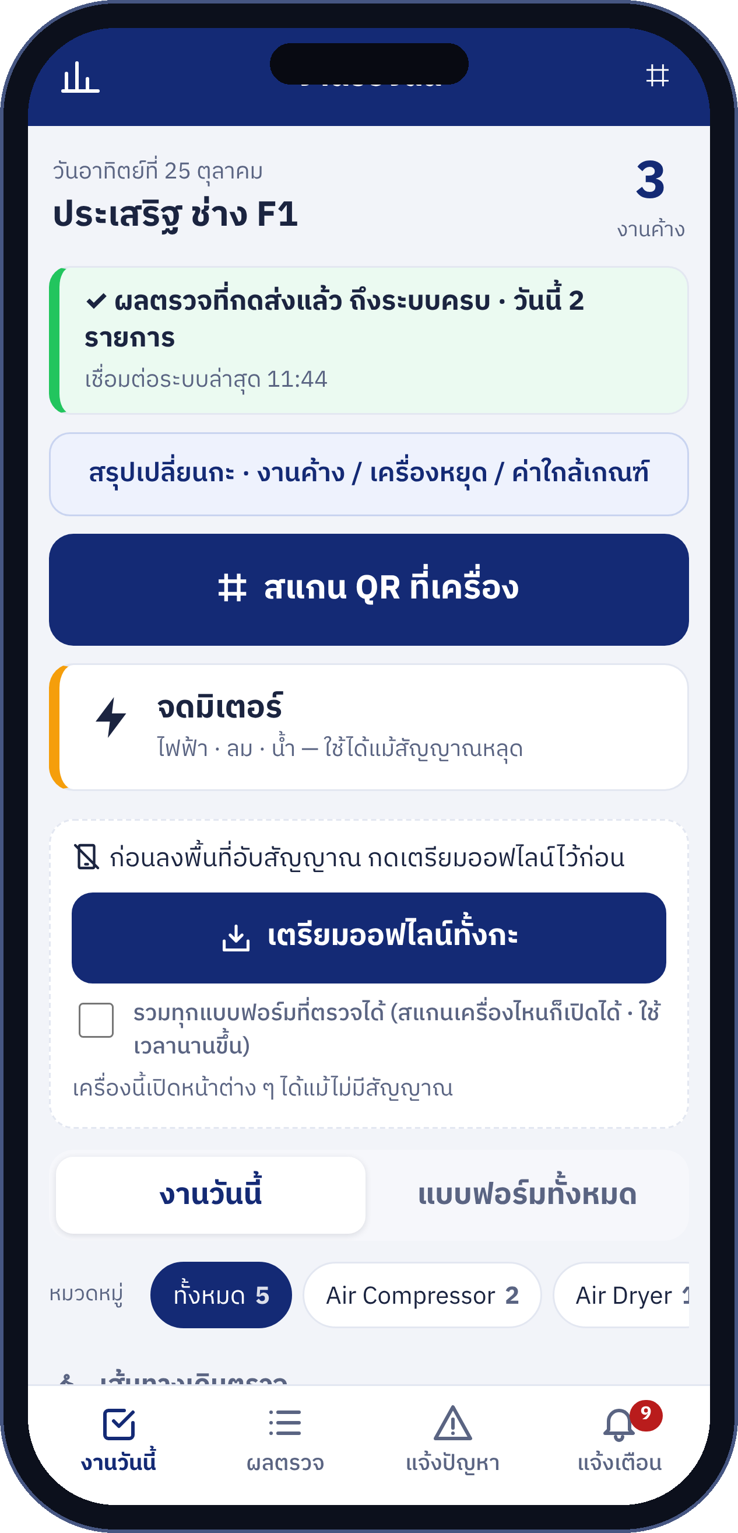



ช่างตรวจบนมือถือ ระบบช่วยคิดทุกค่า
03 · หน้างาน
สแกน QR เปิดใบตรวจถูกเครื่อง
ไม่ต้องค้นหา ไม่ผิดเครื่อง ไม่ผิดแบบฟอร์ม
บอกเกณฑ์ทันทีขณะกรอก
ค่าเกินเกณฑ์ขึ้นเตือนก่อนส่ง พร้อมค่าครั้งก่อนให้เทียบ
ถ่ายรูป · ลงลายเซ็น · ระบุเหตุผล
หลักฐานการตรวจครบในที่เดียว
ทำงานต่อได้แม้ไม่มีสัญญาณ
บันทึกในเครื่อง แล้วส่งเองเมื่อกลับมาออนไลน์
Notes:
ช่างใช้มือถือสแกน QR ที่เครื่อง ระบบเปิดใบตรวจที่ถูกต้องให้ บอกเกณฑ์และค่าครั้งก่อนทันทีขณะกรอก ถ่ายรูปและลงลายเซ็นได้ และทำงานต่อได้แม้ไม่มีสัญญาณ

Slide 5
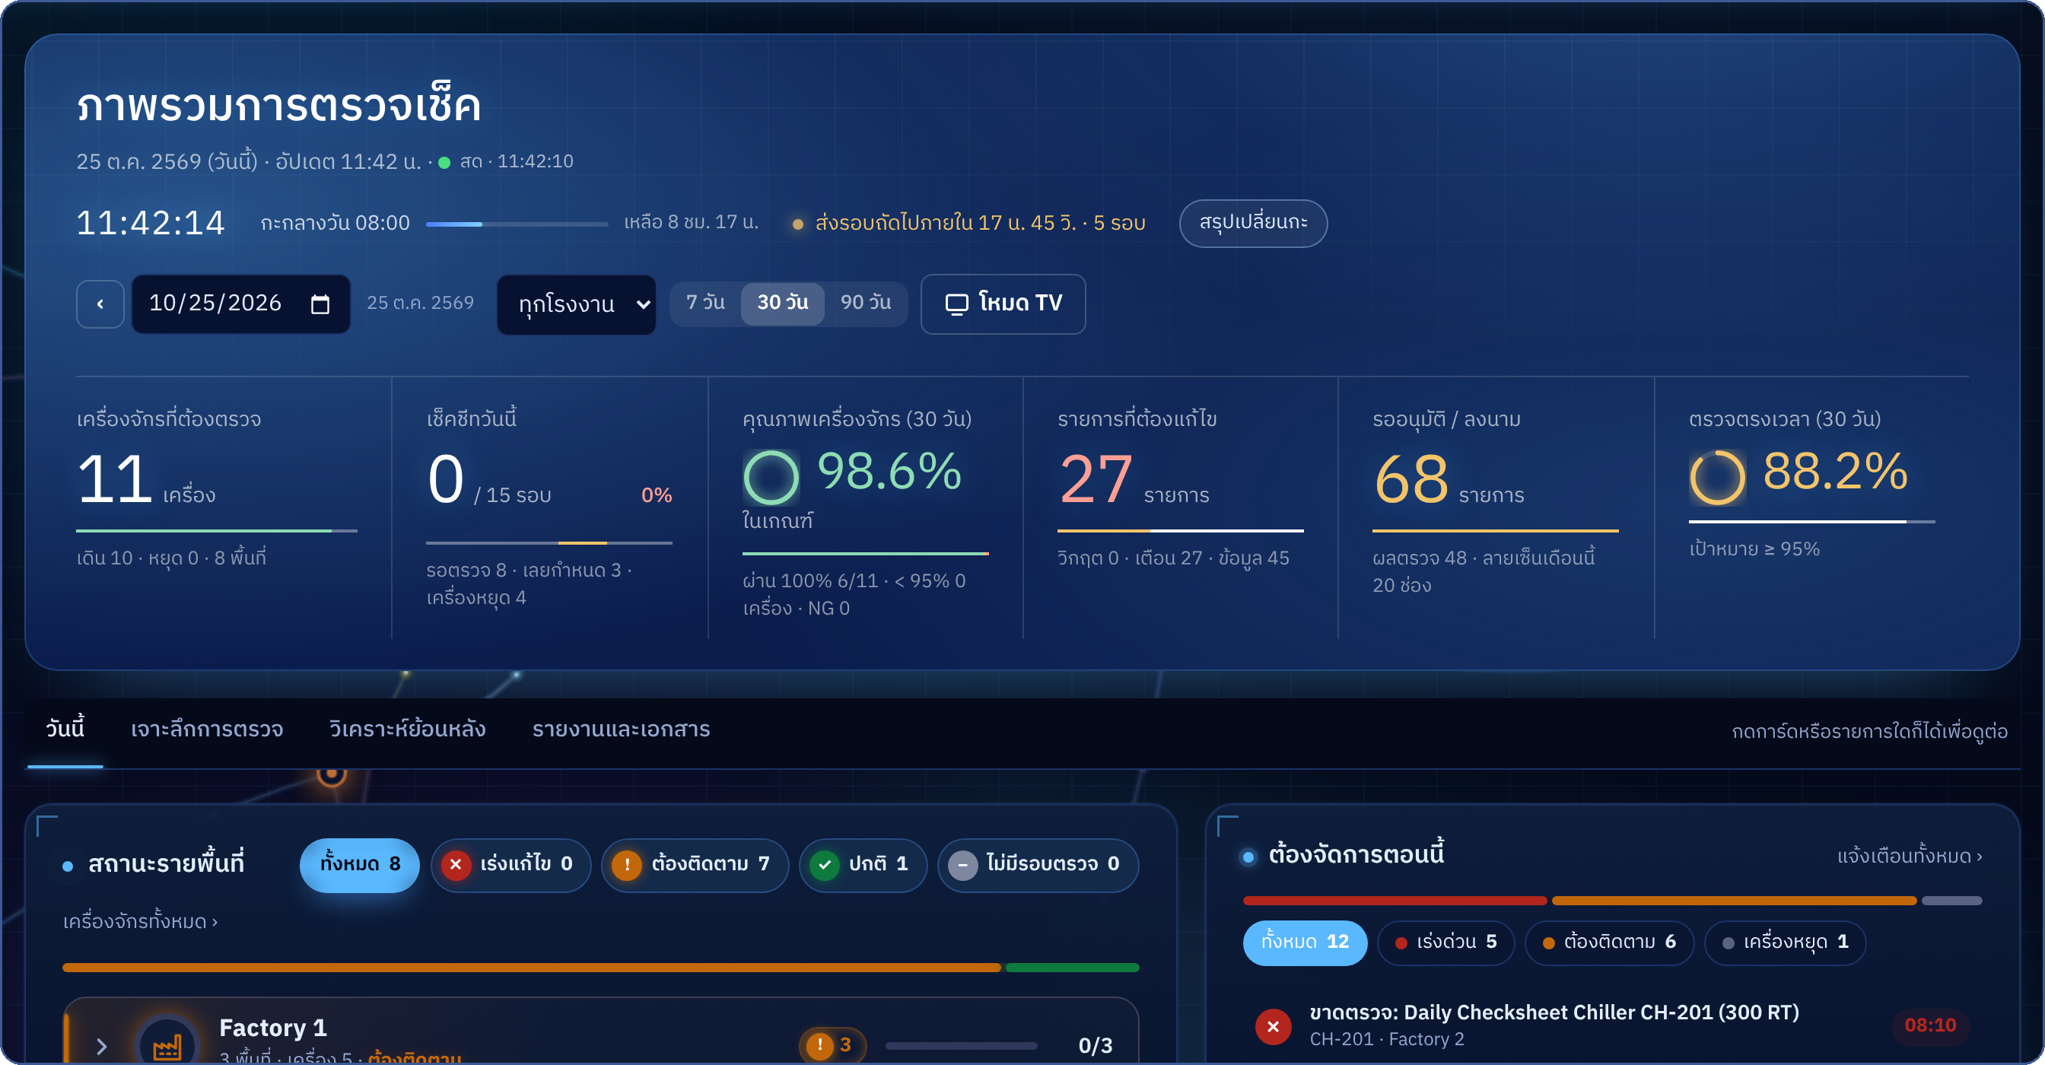



เห็นทุกโรงงานในหน้าเดียว ตามเวลาจริง
04 · ห้องควบคุม
ภาพรวมทุกโรงงาน
เครื่องที่ต้องตรวจ · ตรวจตรงเวลา · คุณภาพเครื่องจักร
สถานะรายพื้นที่
ปกติ / ต้องติดตาม / เร่งแก้ไข กดเจาะถึงเครื่อง
โหมด TV ห้องควบคุม
จอใหญ่ พื้นเข้ม รีเฟรชเองทุก 1 นาที
Notes:
หัวหน้างานและผู้บริหารเห็นสถานะทุกโรงงานในหน้าเดียว เจาะลงถึงพื้นที่และเครื่องได้ และมีโหมด TV สำหรับจอห้องควบคุม

Slide 6
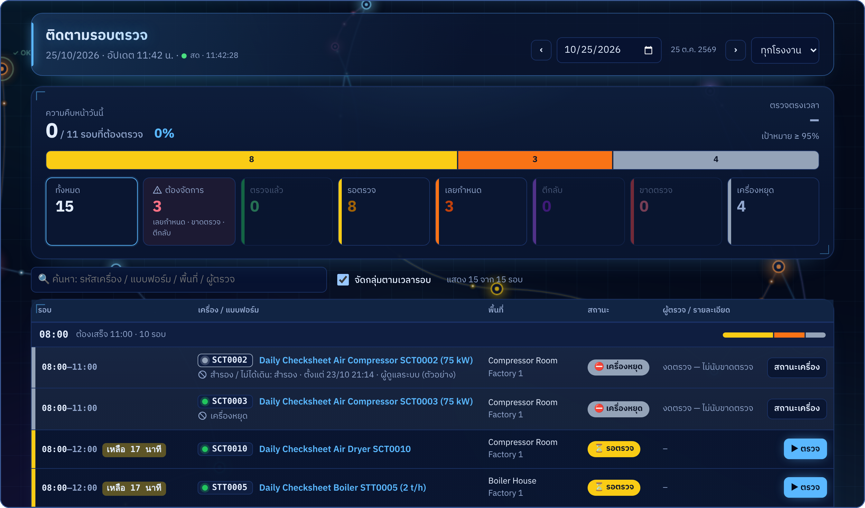
รู้ทันทีว่ารอบไหนรอตรวจ เลยกำหนด หรือขาดตรวจ
05 · วินัยการตรวจ
รอตรวจ
อยู่ในเวลา ยังไม่ส่งผล
ตรวจตรงเวลา
ส่งผลก่อนเวลาที่กำหนด
เลยกำหนด
ยังตรวจได้ แต่เกินเวลาเป้าหมาย
ขาดตรวจ
ปิดรอบแล้วไม่มีผล แจ้งเตือนอัตโนมัติ
เครื่องหยุด / สำรอง
ไม่นับเป็นขาดตรวจ ตัวเลขไม่หลอกตา
Notes:
ทุกรอบตรวจมีสถานะชัดเจน รอตรวจ ตรวจตรงเวลา เลยกำหนด ขาดตรวจ และเครื่องหยุดซึ่งไม่ถูกนับเป็นขาดตรวจ ทำให้ตัวเลขสะท้อนความจริง

Slide 7
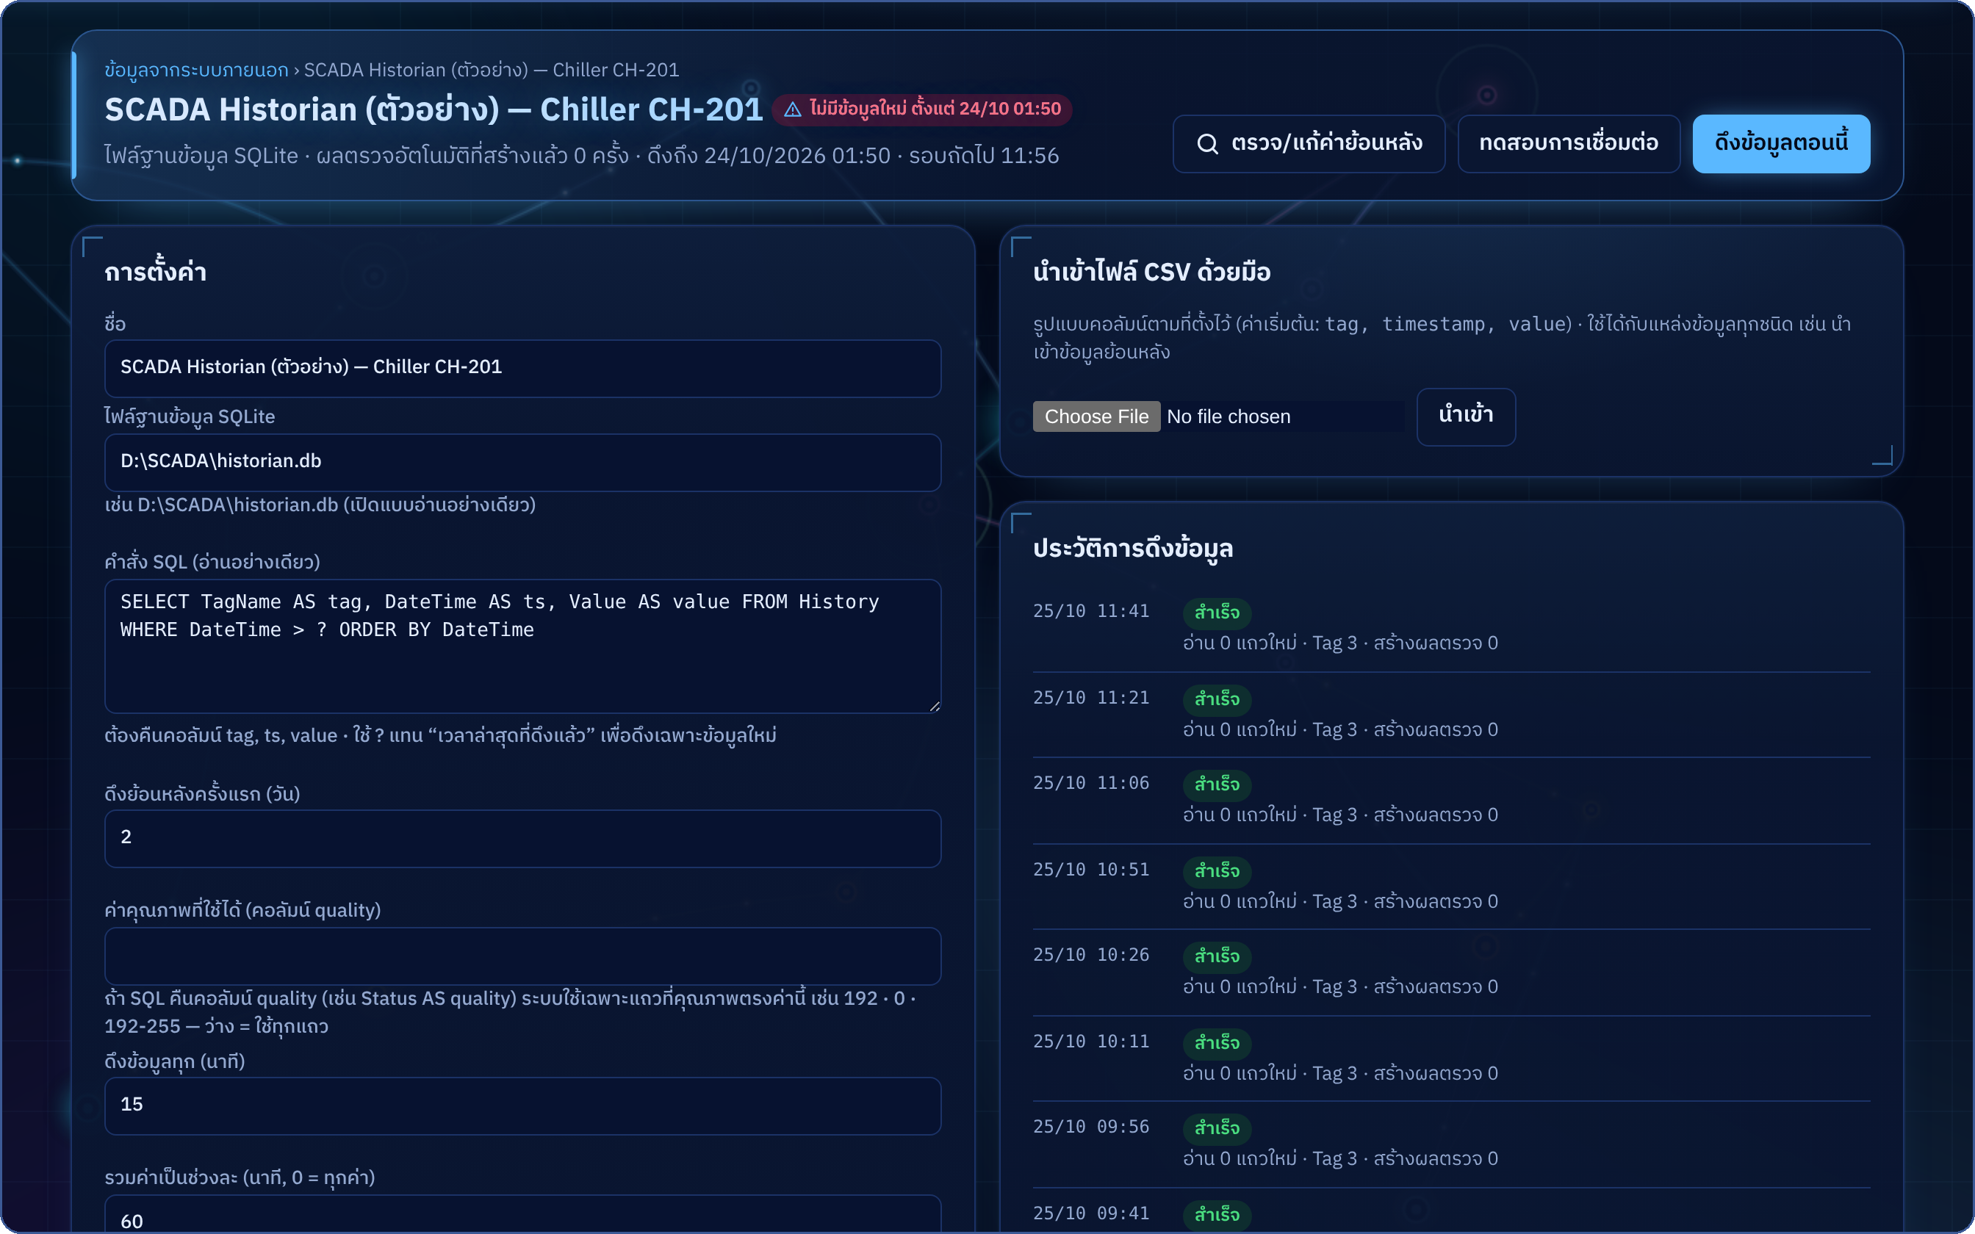



ค่าจาก SCADA ลงใบตรวจให้เอง ช่างโฟกัสงานที่ต้องใช้คน
06 · เชื่อมต่อ SCADA
เชื่อมต่อแหล่งข้อมูล
SQL Server / Historian แบบอ่านอย่างเดียว ดึงต่อเนื่องตามรอบที่ตั้ง
จับคู่ Tag กับหัวข้อตรวจ
นำเข้า / ส่งออก Excel ตั้งตัวคูณ ค่าบวก และช่วงค่าที่เป็นไปได้
ลงค่าตามเวลารอบ
เติมช่องที่ขาดย้อนหลังได้ ไม่แตะค่าที่ช่างกรอกเอง ข้ามเครื่องที่หยุด
Notes:
ค่าที่มีอยู่แล้วใน SCADA ถูกดึงมาลงใบตรวจอัตโนมัติตามเวลารอบ ช่างไม่ต้องจดซ้ำ และระบบจะไม่เขียนทับค่าที่ช่างกรอกเอง

Slide 8






ค่าผิดปกติถึงคนที่ต้องรู้ ก่อนกลายเป็นเครื่องเสีย
07 · แจ้งเตือนอัจฉริยะ
ช่องทางแจ้งเตือน
L3
120 นาที
ผู้จัดการ (เฉพาะวิกฤต)
กระดิ่งในระบบ
LINE
Telegram
Teams
อีเมล
L2
30 นาที
ผู้ดูแลระบบ
NG → ใบแจ้งซ่อม UT-CMMS
L1
ทันที
เปิดให้อัตโนมัติ 1 ผลตรวจ = 1 ใบ รวมทุกหัวข้อ NG ทีมซ่อมรับงานได้ทันที
หัวหน้างานของโรงงานนั้น
ไม่มีใครกดรับทราบตามเวลา = ส่งต่อขั้นถัดไปอัตโนมัติ
Notes:
เมื่อพบค่าผิดปกติ ระบบแจ้ง L1 ทันที ถ้าไม่มีใครรับทราบจะส่งต่อ L2 และ L3 อัตโนมัติ ผ่านหลายช่องทาง และผลที่เป็น NG จะเปิดใบแจ้งซ่อมใน UT-CMMS ให้เอง

Slide 9
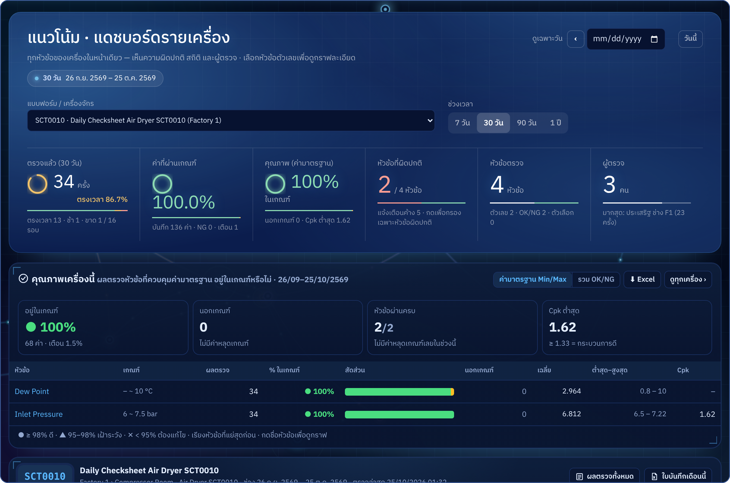




จากค่าที่จด สู่สัญญาณเตือนล่วงหน้า
08 · วิเคราะห์เชิงสถิติ
Control Chart
Cpk
Mean ± 3σ จับจุดผิดปกติทางสถิติก่อนเกินเกณฑ์
ความสามารถของกระบวนการ รายหัวข้อ
Pareto NG
Heatmap
หัวข้อที่ผิดปกติบ่อยที่สุด แก้ให้ตรงจุด
ตรวจตรงเวลา แยกพื้นที่ × วัน
Notes:
ข้อมูลที่ตรวจทุกวันถูกแปลงเป็นเครื่องมือเชิงสถิติ Control Chart, Cpk, Pareto และ Heatmap เพื่อเห็นแนวโน้มและแก้ปัญหาก่อนเครื่องเสีย

Slide 10
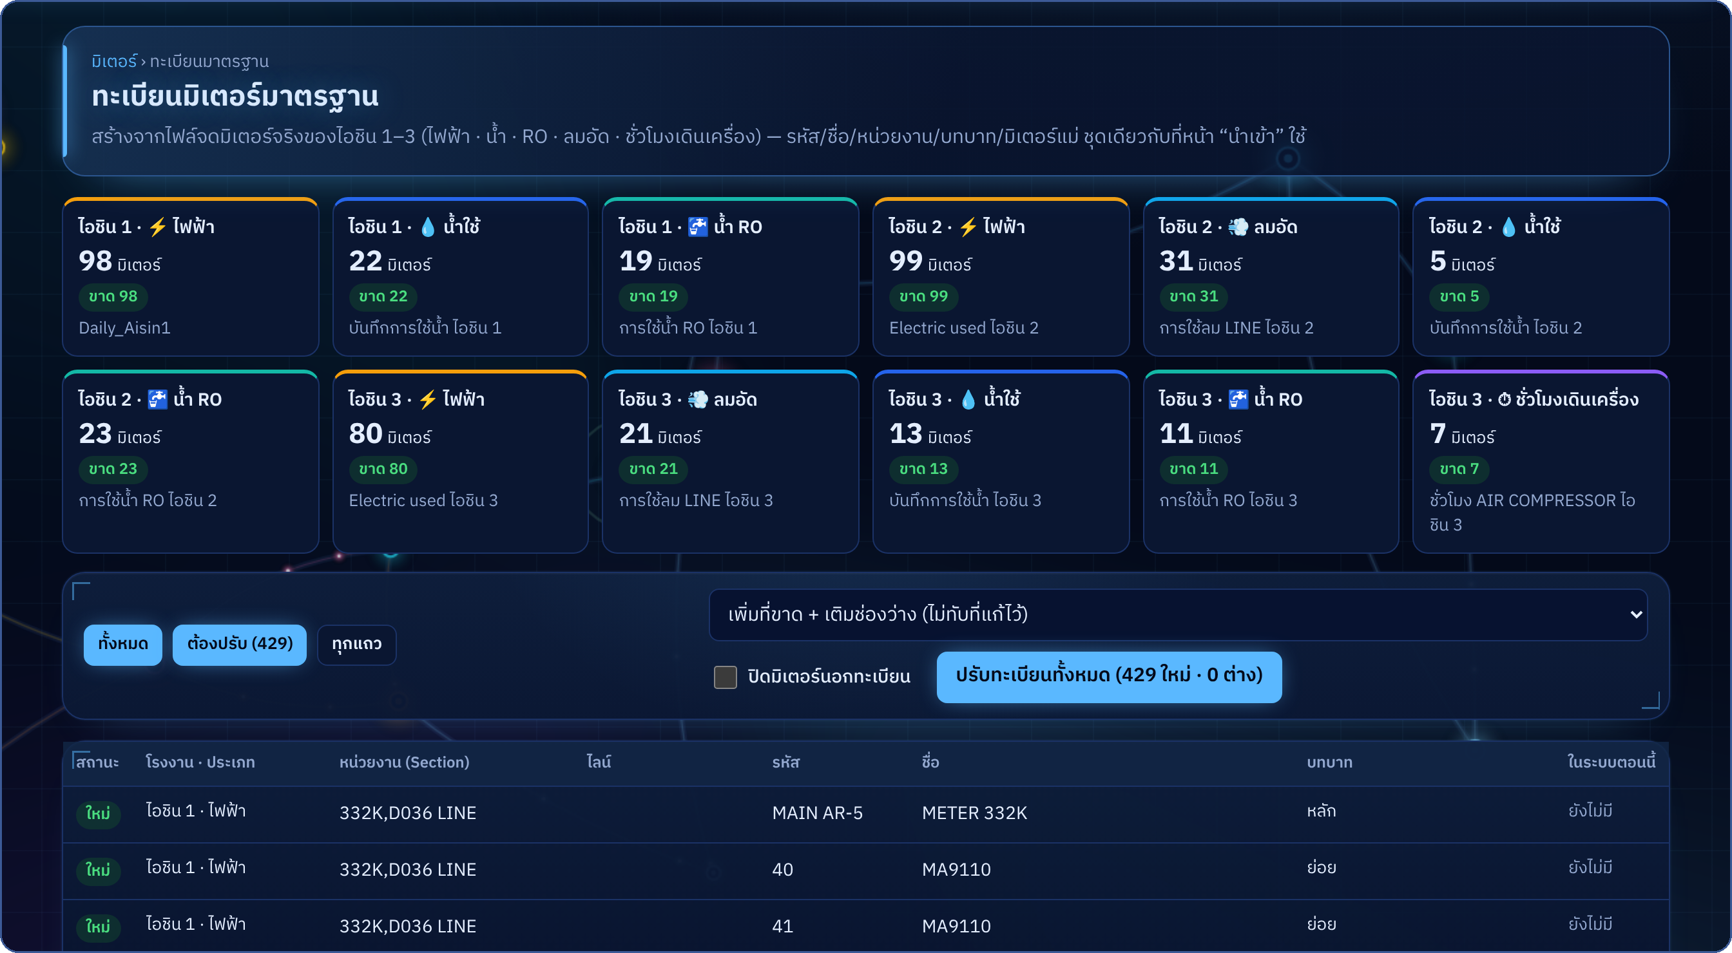


ต่อยอดสู่การบริหารพลังงาน บนแพลตฟอร์มเดียวกัน
09 · ENERGY DATA
มิเตอร์ไฟฟ้า · ลม · น้ำ
จดหน้างาน หรือดึงจาก SCADA ทุก 15 นาที
TOU · Peak Demand
เห็นช่วงเวลาที่ใช้ไฟสูง วางแผนลดค่าไฟ
ต้นทุนพลังงานรายพื้นที่
เทียบเป้าหมายรายหน่วยงาน ออกรายงานได้ทันที
Notes:
แพลตฟอร์มเดียวกันต่อยอดไปสู่การบริหารพลังงาน มิเตอร์ไฟฟ้า ลม น้ำ วิเคราะห์ TOU และ Peak Demand และต้นทุนพลังงานรายพื้นที่

Slide 11
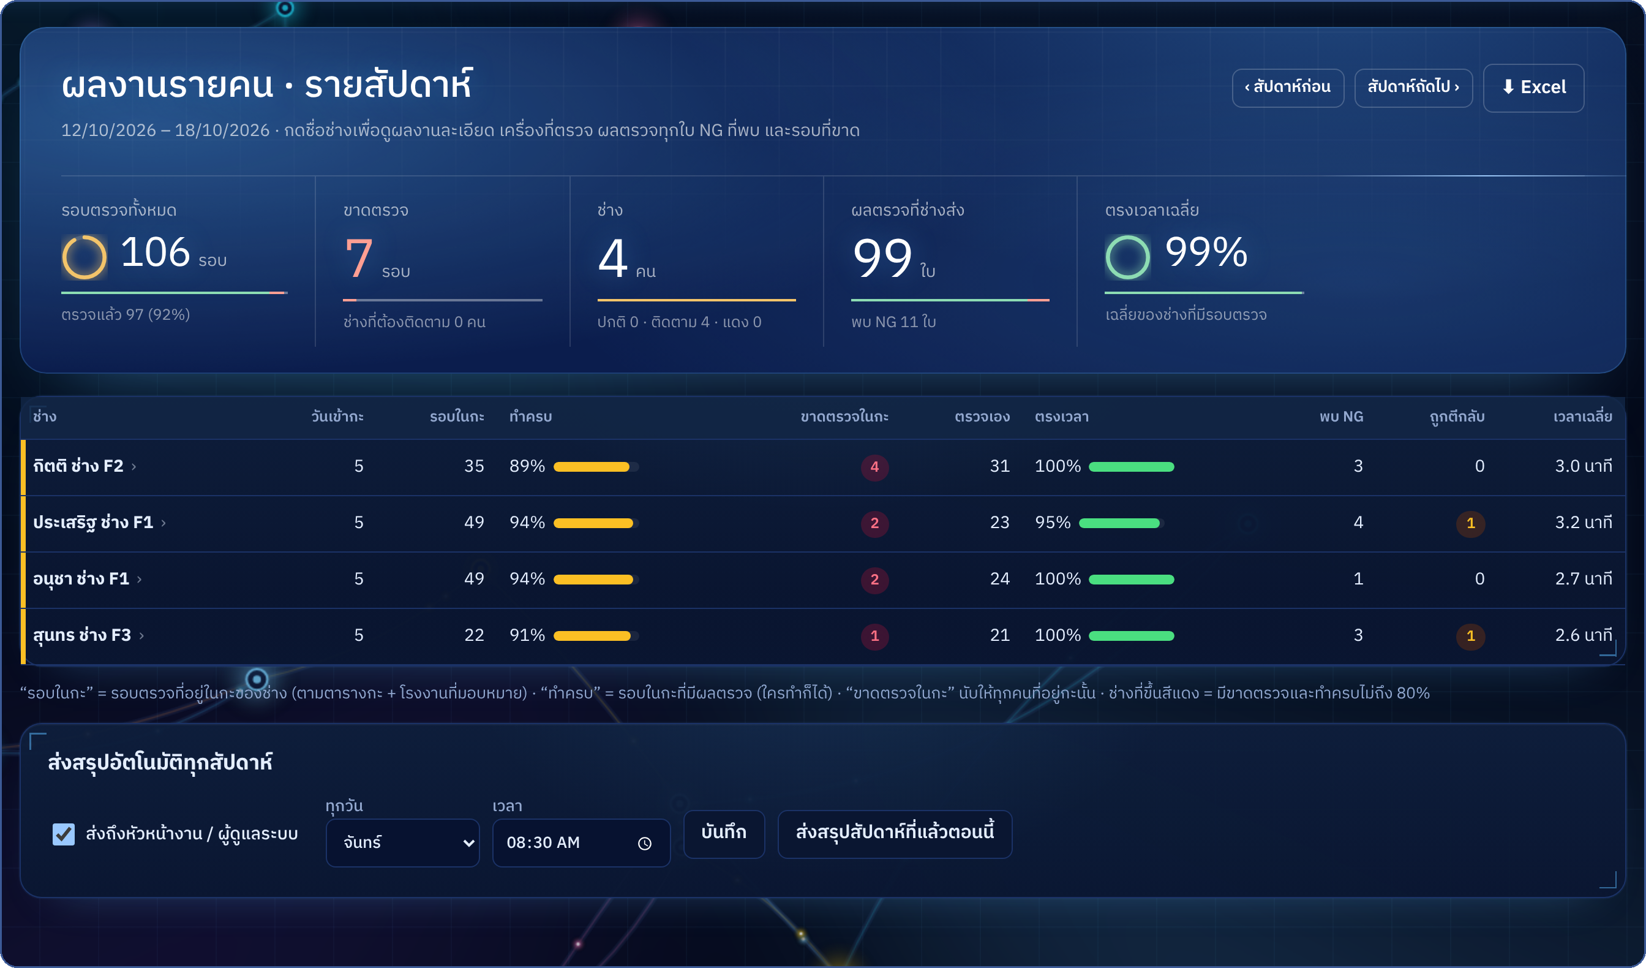



ทุกการตรวจมีเจ้าของ ตรวจสอบย้อนหลังได้ทุกขั้น
10 · ความรับผิดชอบ
ผลงานรายคน
รอบที่ตรวจ ตรงเวลา NG ที่พบ เจาะดูได้ทีละคน
อนุมัติ · ลงนามอิเล็กทรอนิกส์
ตีกลับพร้อมเหตุผล หรืออนุมัติรายการปกติแบบกลุ่ม
บันทึกการเปลี่ยนแปลง
ทุกการแก้ไขรู้ว่าใครทำ เมื่อไร พร้อมหลักฐาน
Notes:
ทุกรอบตรวจมีผู้รับผิดชอบ ผลงานรายคนเจาะดูได้ หัวหน้าอนุมัติและลงนามอิเล็กทรอนิกส์ และทุกการเปลี่ยนแปลงถูกบันทึกไว้ตรวจสอบย้อนหลังได้

Slide 12
พร้อมใช้งานจริง ทดสอบทุกครั้งก่อนส่งมอบ
11 · ความน่าเชื่อถือ
649
118
0
1 นาที
ชุดทดสอบอัตโนมัติ
หน้าจอ
ไฟล์ของ UT-CMMS ที่ต้องแก้
ถอยกลับเวอร์ชันเดิม
ผ่านครบทุกเวอร์ชันก่อนส่งมอบ
ตรวจด้วยเบราว์เซอร์จริง ทั้งจอคอมและมือถือ
รวมระบบแล้ว Login ครั้งเดียว
Rollback ได้ทันทีหากจำเป็น
ติดตั้งได้ทั้ง Windows Server และ PC · ใช้ผ่านเบราว์เซอร์ ไม่ต้องลงแอป · 10 ธีมสี รวมธีมห้องควบคุม
Notes:
ความน่าเชื่อถือคือหัวใจ ระบบมีชุดทดสอบอัตโนมัติ 649 ชุด ตรวจหน้าจอทั้ง 118 หน้าด้วยเบราว์เซอร์จริง รวมกับ UT-CMMS โดยไม่ต้องแก้ไฟล์ของระบบเดิมแม้แต่ไฟล์เดียว และถอยกลับเวอร์ชันเดิมได้ภายใน 1 นาที

Slide 13

ก่อนและหลังใช้ E-Checksheet
12 · สิ่งที่เปลี่ยนไป
เดิม · ใบตรวจกระดาษ
ใหม่ · E-Checksheet
การบันทึก
จดบนกระดาษ แล้วคีย์ซ้ำ
กรอกครั้งเดียวบนมือถือ หรือดึงจาก SCADA
การติดตามรอบ
รู้ตอนรวบรวมเอกสาร
เห็นสถานะทุกรอบแบบเรียลไทม์
ค่าผิดปกติ
รอหัวหน้าเปิดแฟ้ม
แจ้งเตือนทันที ส่งต่อ L1–L3
การแจ้งซ่อม
เขียนใบแจ้งซ่อมแยก
NG เปิดใบแจ้งซ่อม UT-CMMS ให้เอง
รายงาน
รวบรวมและพิมพ์ด้วยมือ
PDF / Excel พร้อมลายเซ็น ในคลิกเดียว
Notes:
เปรียบเทียบก่อนและหลัง ทุกขั้นตอนจากเดิมที่ทำด้วยมือและรู้ช้า กลายเป็นข้อมูลที่ไหลถึงคนที่ต้องรู้ทันที

Slide 14
จากใบตรวจกระดาษ
สู่ห้องควบคุมดิจิทัล
E-CHECKSHEET · UTILITY 4.0
ตรวจครบ · รู้ทัน · ซ่อมไว — ด้วยข้อมูลที่เชื่อถือได้
ขอบคุณ
Notes:
สรุป: E-Checksheet เปลี่ยนการตรวจเช็คจากกระดาษสู่ห้องควบคุมดิจิทัล ตรวจครบ รู้ทัน ซ่อมไว ด้วยข้อมูลที่เชื่อถือได้ ขอบคุณ

